Slide 1
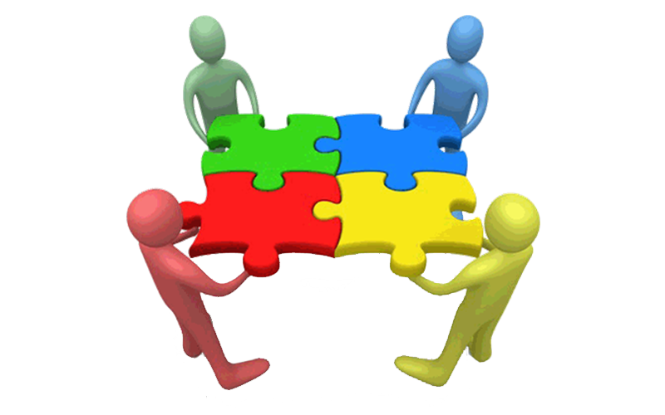
Strukturalni funkcionalizam u sociologiji
Fakultet hrvatskih studija
Odsjek za sociologiju
Sociološke teme perspektive 1
prof. dr. sc. Renato Matić
doc.dr. sc. Ivan Perkov

Slide 2

Teme
Struktura
Funkcija
Funkcionalni preduvjeti
Vrijednosni konsenzus
Društveni poredak

Slide 3

Struktura
Ukupni zbroj društvenih odnosa kojima upravljaju norme
Odnosi među članovima uspostavljeni:
vrijednostima
normama

Slide 4
Funkcija
Kako struktura djeluje?
Odnosi među dijelovima
Odnosi dijelova i cjeline
- funkcija = učinak

Slide 5

Vrijednosni konsenzus
osnova integracije
zajedničke vrijednosti i ciljevi
slaganje oko normi i načina postizanja ciljeva
služi očuvanju društvene stabilnosti
funkcionalni preduvjeti – osnovne pretpostavke osiguravanja opstanka

Slide 6
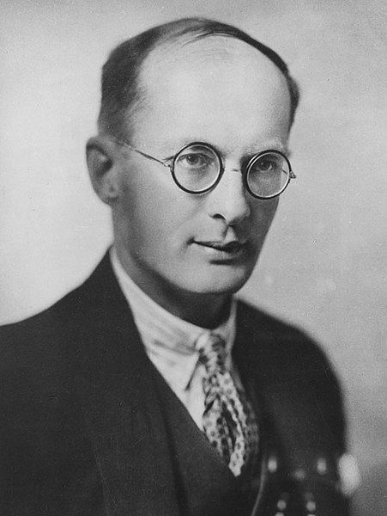
Bronislaw Malinowski
Potrebe sistema proistječu iz potreba ličnosti.
„Ako ljudi imaju potrebe koje potječu iz njihovog fizičkog i psihičkog ustroja, te su potrebe osnova na kojoj se razvijaju društveni sistemi.”

Slide 7

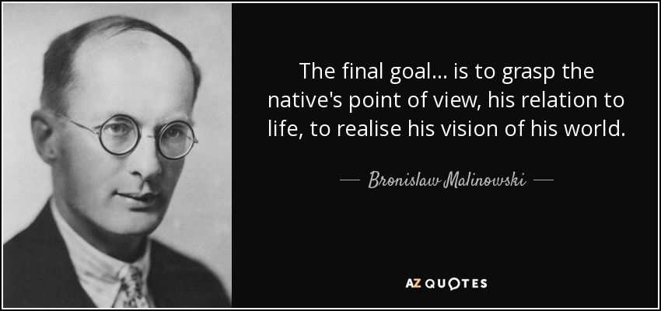
Terenski rad na Trobriandskim otocima uz obalu Nove Gvineje.
=>Religija jača društvene norme i vrijednosti i promiče solidarnost (posebno u rubnim i stresnim životnim situacijama koje ugrožavaju društvenu stabilnost).
Specifične ceremonije: rođenje, inicijacija, zajednička opasnost, smrt...

Slide 8

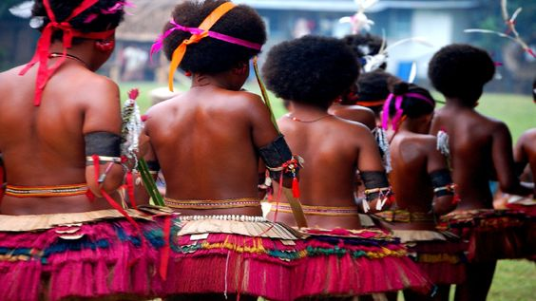
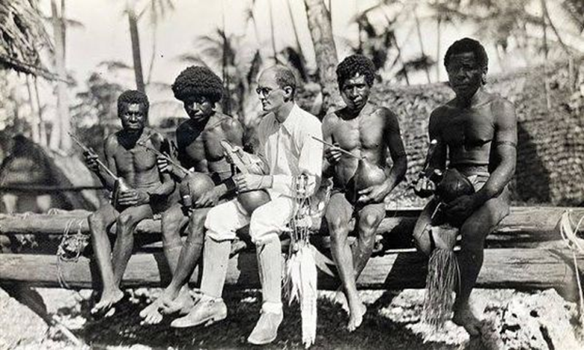
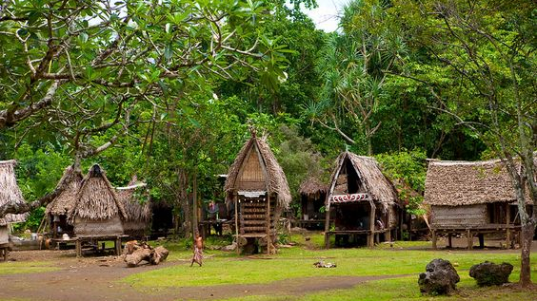
TROBRIANDSKO PLEME

Slide 9
https://www.youtube.com/watch?v=LUXIv5Q0k8w&t=91s
Dokumentarac: Warriors of The Sea. The Magic of the Trobriand Islands | Tribes - Planet Doc Full Documentaries

Slide 10
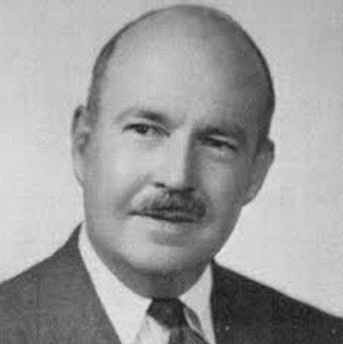
Talcott Parsons (1902-1979)
najznačajniji američki sociology i jedan od najznačajnijih sociologa uopće
Što imaju zajedničko škola, obitelj, država i TikTok algoritam?
Svi oblikuju ponašanje ljudi
Svi prenose pravila, očekivanja i uloge
Svi sudjeluju u održavanju ili mijenjanju društvenog poretka
Parsons je među prvima pokušao objasniti kako takvi sustavi funkcioniraju zajedno

Slide 11
Talcott Parsons (1902-1979)
Zašto je Parsons važan?
Povezao je europsku sociološku tradiciju s američkom sociologijom
Bio je pod utjecajem Webera, Durkheima i Pareta
Razvio je jednu od najambicioznijih općih teorija društva
Dugo je bio dominantan autor u sociologiji, ali i meta snažnih kritika

Slide 12
Talcott Parsons (1902-1979)
Društvo kao sustav
Je li društvo više nalik stroju ili kaosu?
Je li društvo samo skup nepovezanih pojedinaca?
Ili ipak postoji neka struktura koja povezuje različite dijelove cjeline?
Parsons tvrdi: društvo funkcionira kao sustav međusobno povezanih dijelova
Zato se promjene u jednom dijelu društva odražavaju i na druge dijelove
“Parsons polazi od ideje da društvo nije nered ni slučajna masa ljudi. Ono ima strukturu. U njemu su institucije, uloge i norme povezane, pa promjena u jednom dijelu može uzrokovati posljedice u cijeloj cjelini.”

Slide 13
Talcott Parsons (1902-1979)
Što imaju zajedničko obitelj, škola, država i ekonomija?
Sve su to dijelovi istog društvenog sustava
Nijedna od tih institucija ne djeluje potpuno sama
Svaka ispunjava određenu ulogu u održavanju društvene cjeline
- društvo promatra kao mrežu povezanih funkcija
Institucije = stabilni obrasci društvenog djelovanja koji uređuju važne dijelove života
Ovdje je važno da ne mislite kako Parsons samo nabraja institucije.
Njega zanima kako su one povezane i što rade za održavanje društva.
Obitelj socijalizira, škola prenosi znanja i norme, država organizira moć, ekonomija osigurava prilagodbu i resurse.”

Slide 14
Talcott Parsons (1902-1979)
Osnovna Parsonsova ideja
Društvo je sustav
Sustav se sastoji od međusobno povezanih dijelova
Ti dijelovi ne postoje odvojeno, nego djeluju unutar cjeline
Stabilnost društva ovisi o njihovoj međusobnoj usklađenosti
Sustav = uređena cjelina sastavljena od dijelova koji su međusobno povezani i ovise jedni o drugima
Parsons društvo promatra kao organiziranu cjelinu.
Kao što u organizmu srce, pluća i živčani sustav nisu odvojeni svjetovi, tako ni u društvu institucije nisu nepovezane.
One zajedno omogućuju funkcioniranje cjeline.

Slide 15
Talcott Parsons (1902-1979)
Društveni sustav nije isto što i potpuni sklad
Parsons ne tvrdi da u društvu nema sukoba
Tvrdi da društvo ipak razvija mehanizme koji ga održavaju na okupu
Norme, vrijednosti i institucije smanjuju mogućnost potpunog raspada
Red nije prirodan, nego se stalno proizvodi i održava
Društveni poredak = relativno stabilan obrazac odnosa, pravila i očekivanja u društvu
Ovo je važna točka. Parsons ne kaže da je društvo savršeno i bez sukoba. On kaže da, unatoč sukobima, postoje mehanizmi koji omogućuju da društvo ipak opstane. To je za njega ključno pitanje.

Slide 16
Talcott Parsons (1902-1979)
Kako sustav održava stabilnost?
kroz institucije
kroz društvene uloge
kroz norme i vrijednosti
kroz socijalizaciju
kroz kontrolu odstupanja
Parsons smatra da društvena stabilnost ne nastaje sama od sebe.
Ona se održava kroz institucije i kroz odgoj pojedinca.
Ljudi uče što se od njih očekuje, prihvaćaju društvene uloge i uglavnom djeluju unutar tih okvira.

Slide 17
Talcott Parsons (1902-1979)
Primjer: obrazovni sustav
Škola nije samo mjesto prijenosa znanja
Ona prenosi i disciplinu, radne navike i društvena očekivanja
Uči učenike kako funkcionirati unutar šireg društvenog sustava
Zato Parsons školu vidi kao važan dio održavanja društvenog reda
Parsons bi rekao da škola ne služi samo učenju gradiva, nego i učenju društvenih pravila: dolazak na vrijeme, izvršavanje zadataka, prihvaćanje autoriteta, suradnja i natjecanje.

Slide 18
Talcott Parsons (1902-1979)
Sažetak: društvo kao sustav
Društvo je za Parsonsa uređena i povezana cjelina
Različite institucije zajedno održavaju društveni poredak
Stabilnost se ne podrazumijeva, nego se stalno proizvodi
Zato je ključno pitanje: što drži društvo na okupu?
Kad Parsonsa prevedemo na jednostavan jezik, on nas pita jedno veliko pitanje: što drži društvo na okupu čak i onda kada je puno razlika, napetosti i sukoba?

Slide 19
Talcott Parsons (1902-1979)
Društvena akcija
Zašto ljudi ne djeluju nasumično?
Ljudi ne djeluju samo impulzivno ili instinktivno
Njihovo ponašanje usmjeravaju ciljevi, norme i očekivanja
Parsons zato ne govori samo o ponašanju, nego o društvenoj akciji
Akcija ima smisao i odvija se unutar društvenog okvira
Društvena akcija = djelovanje usmjereno prema cilju, koje se odvija u određenoj situaciji i pod utjecajem normi i vrijednosti
Parsons želi pokazati da čovjek nije biće koje samo reagira.
Ljudi dje
luju prema ciljevima, ali pritom nikada nisu izvan društva. Njihovo djelovanje uvijek je povezano s pravilima, očekivanjima i ulogama.”

Slide 20
Talcott Parsons (1902-1979)
Jesmo li slobodni ili nas društvo vodi?
Svaki pojedinac donosi odluke
Ali te odluke nisu potpuno izolirane ni potpuno privatne
Na njih utječu odgoj, kultura, norme i društvene uloge
Parsons pokušava povezati pojedinca i društvenu strukturu
Ovo je jedno od velikih pitanja sociologije: koliko biramo sami, a koliko smo oblikovani društvom?
Parsons ne negira osobni izbor, ali smatra da se izbor uvijek odvija unutar društvenog okvira.”

Slide 21
Talcott Parsons (1902-1979)
Od čega se sastoji društvena akcija?
Parsons društvenu akciju promatra kroz nekoliko elemenata:
akter – onaj koji djeluje
cilj – ono što želi postići
situacija – okolnosti u kojima djeluje
norme i vrijednosti – pravila i orijentiri koji usmjeravaju akciju
Za Parsonsa akcija nije kaos. Ona ima svoju strukturu.
Netko djeluje, prema nekom cilju, u određenoj situaciji i pod utjecajem normi.
Zato akcija nikad nije samo privatna stvar pojedinca.

Slide 22
Talcott Parsons (1902-1979)
Zašto su norme važne za akciju?
Čovjek ne bira uvijek samo ono što mu je korisno
Često bira ono što je društveno prihvatljivo
Norme ograničavaju, ali i usmjeravaju djelovanje
Bez normi bi društvena akcija bila nepredvidiva i kaotična
Norme = društveno prihvaćena pravila koja usmjeravaju ponašanje
Parsons smatra da akciju ne možemo razumjeti ako ignoriramo norme. Ljudi ne djeluju samo zato što nešto žele, nego i zato što znaju što se od njih očekuje.

Slide 23
Talcott Parsons (1902-1979)
Parsonsova važna ideja
Društvena akcija uvijek je spoj:
  osobnog cilja
  društvene situacije
  normativnog usmjerenja
Zato pojedinac nije ni potpuno slobodan ni potpuno određen
Djelovanje je uvijek smješteno između izbora i društvenih očekivanja
Ovo je srce Parsonsove teorije akcije.
On pokušava izbjeći dvije krajnosti: da je čovjek potpuno slobodan i da je potpuno određen.
Za njega je čovjek akter, ali akter koji djeluje u društvenom prostoru.

Slide 24
Talcott Parsons (1902-1979)
Primjer: student na ispitu
Akter: student
Cilj: položiti ispit
Situacija: ispitna pravila, profesor, vrijeme, gradivo
Norme i vrijednosti: poštenje, trud, odgovornost, zabrana varanja
Zaključak
I najobičnija situacija pokazuje da je akcija uvijek i osobna i društvena
Želim proći ispit, ali ne djelujem u praznom prostoru.
Postoje pravila, očekivanja i vrijednosti koje oblikuju njegovo ponašanje.
Upravo to Parsons naziva društvenom akcijom.

Slide 25
Talcott Parsons (1902-1979)
Što Parsons time želi objasniti?
Kako pojedinci djeluju unutar društva
Kako je moguće da veliki broj ljudi uglavnom djeluje predvidivo
Kako se osobni ciljevi povezuju s društvenim pravilima
Kako društvo smanjuje kaos i povećava stabilnost
Parsonsova teorija akcije dio je njegove šire teorije društvenog poretka.
Ako razumijemo kako ljudi djeluju, razumijemo i kako društvo ostaje relativno stabilno.

Slide 26
Talcott Parsons (1902-1979)
Norme i vrijednosti
Što zapravo drži društvo na okupu?
sila?
interes?
navika?
strah od kazne?
društvo se održava prije svega kroz norme i vrijednosti koje ljudi prihvaćaju
Vrijednosti = opće predodžbe o tome što je dobro, važno i poželjno
Norme = konkretnija pravila ponašanja koja iz tih vrijednosti proizlaze
Parsons smatra da društvo ne opstaje samo zato što postoji policija, zakon ili neka vanjska prisila.
Ono opstaje zato što većina ljudi u velikoj mjeri prihvaća zajedničke vrijednosti i norme.

Slide 27
Talcott Parsons (1902-1979)
Zašto većina ljudi ipak ‘igra po pravilima’?
većina ljudi ne krši stalno pravila
to nije samo pitanje kazne
društvo kroz socijalizaciju ugrađuje norme u pojedinca
ljudi često postupaju “ispravno” i kad ih nitko ne kontrolira
Ovo je za Parsonsa jako važno: društveni red ne počiva samo na prisili, nego i na unutarnjem prihvaćanju pravila.
Ljudi uglavnom djeluju u skladu s normama jer su ih usvojili kao nešto normalno i ispravno.

Slide 28
Talcott Parsons (1902-1979)
Socijalizacija: kako društvo prenosi norme i vrijednosti?
kroz obitelj
kroz školu
kroz vršnjačke skupine
kroz religiju
kroz medije i institucije
Socijalizacija = proces u kojem pojedinac usvaja norme, vrijednosti i obrasce ponašanja svoga društva

Slide 29
Talcott Parsons (1902-1979)
Parsons i vrijednosni konsenzus
društvo ne može opstati bez minimalnog zajedničkog vrijednosnog temelja
ljudi se mogu razlikovati po interesima, ali moraju dijeliti barem neka osnovna pravila
taj zajednički temelj Parsons naziva vrijednosnim konsenzusom
Vrijednosni konsenzus = dovoljno slaganja oko temeljnih vrijednosti da društvo može stabilno funkcionirati
Ovdje Parsons polazi od ideje da potpuno podijeljeno društvo teško može opstati.
Mora postojati barem minimalni konsenzus oko toga što je legitimno, pravedno, dopušteno i poželjno.”

Slide 30
Talcott Parsons (1902-1979)
AGIL shema
Što svako društvo mora riješiti da bi preživjelo?
Parsons tvrdi da svaki društveni sustav mora riješiti četiri osnovna problema:
kako se prilagoditi okolini
kako postaviti i ostvariti ciljeve
kako održati unutarnju povezanost
kako očuvati i prenositi temeljne obrasce i vrijednosti
AGIL nije samo neka apstraktna formula za ispit.
To je Parsonsov pokušaj da odgovori na veliko pitanje: što jedno društvo mora imati i raditi da bi uopće opstalo?

Slide 31
Talcott Parsons (1902-1979)
Može li društvo opstati bez ova 4 uvjeta?
bez ekonomije?
bez političkog odlučivanja?
bez zajedničkih pravila?
bez prijenosa vrijednosti na nove generacije?
Parsonsov odgovor: ne može
Bez gospodarstva društvo ne preživljava, bez politike ne usmjerava ciljeve, bez pravila se raspada iznutra, a bez odgoja i prijenosa vrijednosti ne može trajati.

Slide 32
Talcott Parsons (1902-1979)
Što znači AGIL?
AGIL označava četiri osnovne funkcije svakog društvenog sustava:
A – Adaptation (prilagodba)
G – Goal Attainment (postizanje ciljeva)
I – Integration (integracija)
L – Latency / Pattern Maintenance (održavanje obrazaca)
Funkcija = zadatak koji neki dio sustava mora ispunjavati da bi cjelina mogla opstati
Parsons kaže da svako društvo, želi li opstati, mora ispunjavati ove četiri funkcije. One nisu luksuz, nego uvjet opstanka sustava.

Slide 33
Talcott Parsons (1902-1979)
A – Adaptation (prilagodba)
društvo mora osigurati sredstva za opstanak
mora se prilagoditi okolini i upravljati resursima
ta je funkcija najviše povezana s ekonomijom
Prilagodba = sposobnost sustava da pribavlja i raspoređuje resurse potrebne za opstanak
Primjer
proizvodnja hrane
rad i zapošljavanje
upravljanje novcem i resursima
Bez prilagodbe društvo ne može opstati materijalno.
Parsons zato ekonomiju vidi kao ključni dio sustava jer ona omogućuje pribavljanje i raspodjelu resursa.

Slide 34
Talcott Parsons (1902-1979)
G – Goal Attainment (postizanje ciljeva)
društvo mora postavljati zajedničke ciljeve
mora odlučiti što želi postići
mora mobilizirati ljude i resurse za njihovo ostvarenje
ta je funkcija najviše povezana s politikom
Postizanje ciljeva = sposobnost sustava da definira kolektivne ciljeve i organizira njihovo ostvarivanje
Primjer
donošenje političkih odluka
javne politike
državne strategije razvoja
Ovdje je riječ o tome da društvo ne može samo preživljavati, nego mora i odlučivati kamo ide.
Zato je politika za Parsonsa mehanizam postavljanja i ostvarivanja kolektivnih ciljeva.”

Slide 35
Talcott Parsons (1902-1979)
I – Integration (integracija)
društvo mora održavati unutarnju povezanost
mora sprječavati potpuni raspad odnosa među ljudima i skupinama
ta je funkcija povezana s pravom, normama i društvenom kontrolom
Integracija = održavanje povezanosti i koordinacije između različitih dijelova društva
Primjer
pravni sustav
društvena pravila
mehanizmi rješavanja sukoba
Integracija znači da društvo mora imati mehanizme koji omogućuju zajednički život usprkos razlikama, napetostima i sukobima. Bez toga se sustav raspada.

Slide 36
Talcott Parsons (1902-1979)
L – Latency / održavanje obrazaca
društvo mora prenositi vrijednosti i obrasce ponašanja
mora osigurati motivaciju članova sustava
ta je funkcija povezana s obitelji, školom, religijom i kulturom
Održavanje obrazaca = prijenos vrijednosti, normi i motivacija koje omogućuju trajanje društva
Primjer
odgoj djece
školovanje
kulturni obrasci
oblikovanje identiteta
Ovo je možda najmanje vidljiva, ali i jedna od najvažnijih funkcija. Društvo ne može trajati ako svaka nova generacija ne usvoji barem osnovna pravila, vrijednosti i motivacije.

Slide 37
Talcott Parsons (1902-1979)
AGIL i institucije
Parsons povezuje četiri funkcije s glavnim društvenim institucijama:
A – ekonomija
G – politika
I – pravo i društvena regulacija
L – obitelj, škola, religija, kultura
AGIL nije samo slovo, nego funkcija koja se vidi u konkretnim institucijama

Slide 38
Talcott Parsons (1902-1979)
Primjer: kako AGIL izgleda u stvarnom društvu?
Ako uzmemo jedno moderno društvo:
ekonomija osigurava sredstva opstanka
politika definira ciljeve i prioritete
pravo održava red i koordinaciju
obitelj i škola prenose vrijednosti i obrasce ponašanja
Zaključak
Društvo opstaje samo ako su te funkcije međusobno povezane i dovoljno stabilne
AGIL nije samo teorijska shema, nego model za razumijevanje kako društvo uopće funkcionira.

Slide 39
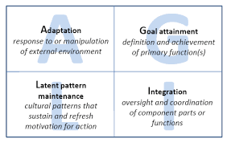
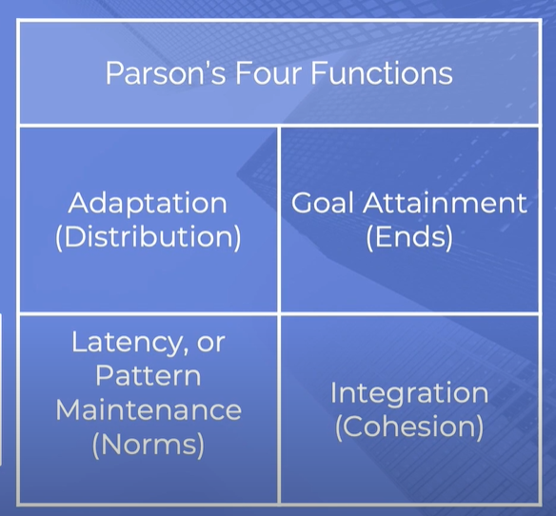
Funkcionalni imperativi (AGIL)
Adaptation
– prilagodba (ekonomija)
Goal Attainment
– postizanje ciljeva (politika)
Integration
– integracija (pravni sustav)
Latency
– održavanje obrasca (obitelj, obrazovanje, religija)

Slide 40
AGIL MODEL
predstavlja 4 temeljne funkcije, koje svi društveni sistemi moraju ispuniti:
preživljavanje
održivost
trajnost
ADAPTACIJA
sastoji se u prilagođavanju društvenog sustava okolini
nadvladavanje okoline
ODRŽAVANJE OBRASCA
- održavanje osnovnog obrasca vrijednosti, institucionaliziranih u društvu
INTEGRACIJA
POSTIZANJE CILJEVA
društvo definira institucionalne ciljeve
„prilagodba sukoba”
međusobno usuglašavanje dijelova društvenog sustava
pravosudni sustav

Slide 41
VIŠA STVARNOST
Latency (obitelj, obrazovanje, religija)
Integration (pravni sustav)
Goal attainment (politika)
Adaptation (ekonomija)
ENERGIJA
INFORMACIJA - KONTROLA
BIOLOŠKI OKOLIŠ

